Slide 1
ЦИФРОВАЯ ТРАНСФОРМАЦИЯ ГОСУДАРСТВА: ОТ МАТРИЦЫ ЭЛЕКТРОННОЙ ТОРГОВЛИ К ЦИФРОВОЙ ПЛАТФОРМЕ ГОСУДАРСТВА
Рзун Ирина Геннадьевна, к.ф.-м.н., доцент, доцент кафедры «Информатика, математика и общегуманитарные науки» Новороссийского филиала Финуниверситета
Гаража Наталия Алексеевна,
к.и.н., доцент, доцент кафедры «Информатика, математика и общегуманитарные науки» Новороссийского филиала Финуниверситета

Slide 2
Политика цифровой трансформации, в рамках которой развиваются цифровые технологии, формирует не только новую инфраструктуру для государственного управления, но и является катализатором общего прогресса, существенным элементом общественного блага.
Консолидировано используемые государством цифровые инструменты имеют потенциал усиления социальной роли и социальной позиции граждан в рамках соответствующей институциональной конструкции. Получение более глубокого понимания различных вариантов и ограничений цифровых инструментов имеет важное значение для достижения конкретных целей и оптимизации этапов разработки политики и практики нового этапа взаимодействия государства с гражданами

Slide 3
В Российской Федерации в 2025 году на смену национальному проекту «Цифровая экономика» придет нацпроект «Экономика данных и цифровая трансформация государства».
На ВЭФ представили нацпроект «Экономика данных и цифровая трансформация государства»
Инфраструктура:
Федеральные проекты:
«Интернет» «Кибербезопасность» «Кадры».
Инструменты
Федеральные проекты:
«Цифровые платформы» «Цифровое госуправление» «Отечественные решения».
Будущее
Федеральные проекты:
«Искусственный интеллект» «Перспективные разработки».

Slide 4
Среди ожидаемых эффектов от реализации нацпроекта – прирост доходов отраслей до 6% и сокращение их расходов до 45%. Планируется также, что не менее 80% российских организаций ключевых отраслей экономики будут использовать отечественное ПО. Кроме того, исполнение нацпроекта позволит подключить к высокоскоростному Интернету до 97% домохозяйств и на 25% сократить срок предоставления госуслуг.
Нацпроект включит 10 федеральных проектов, среди которых: федеральный проект «Цифровое государственное управление» с общим финансированием 205 млрд руб.; «Инфраструктура доступа к интернету», 72,7 млрд руб.; «Цифровые платформы в отраслях социальной сферы», 54,66 млрд руб.; «Искусственный интеллект» с финансированием 34,25 млрд руб. [5].

Slide 5
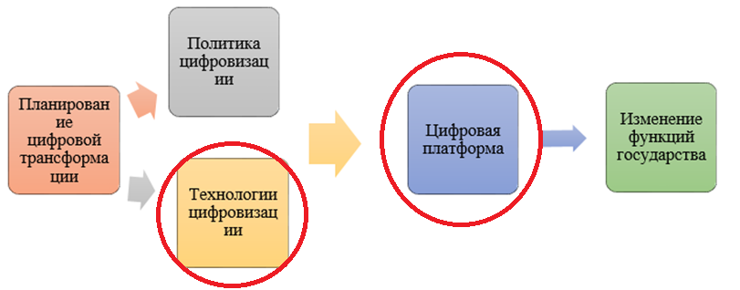
МАСШТАБЫ И ПУТИ ПРОВЕДЕНИЯ ЦИФРОВИЗАЦИИ ГОСУДАРСТВЕННОГО УПРАВЛЕНИЯ
В ЭТОЙ СХЕМЕ ФОРМИРОВАНИЯ ЦИФРОВОГО ГОСУДАРСТВА ВЫДЕЛИМ ДВА ВАЖНЫХ КОМПОНЕТА: ТЕХНОЛОГИИ И ПЛАТФОРЫ.
ФУНДАМЕНТ МОЖНО ПРОСЛЕДИТЬ В КОНЦЕПЦИИ электроннОЙ КОММЕРЦИИ (E-commerce)

Slide 6
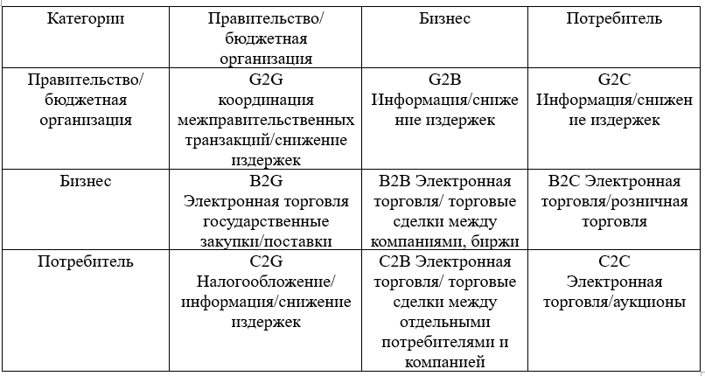
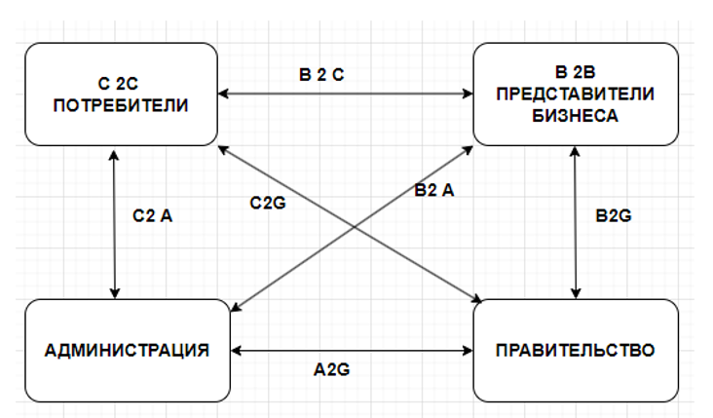
МАТРИЦА ВЗАИМОДЕЙСТВИЯ КАТЕГОРИЙ ЭЛЕКТРОННОЙ КОММЕРЦИИ
Цифровая трансформация правительственных функций и операций — это не просто постепенное улучшение, а требование всестороннего переосмысления государственных обязанностей в сфере экономического регулирования, социального управления, государственной службы и защиты окружающей среды.

Slide 7
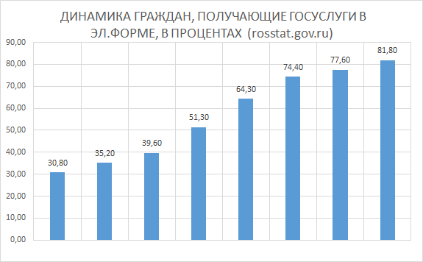
НЕМНОГО СТАТИСТИКИ…
По итогам 2023 года Всемирный банк Доля граждан, использующих механизм получения государственных и муниципальных услуг в электронной форме
КАК БЫЛО
СТАЛО
Число пользователей портала Госуслуги уже с 2019 года выросло более чем в два раза. В 2023 году этот показатель достиг уже более 109 млн человек. Прирост за 2023 год составил 10,2 млн человек

Slide 8
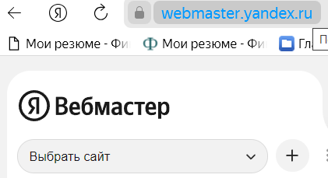
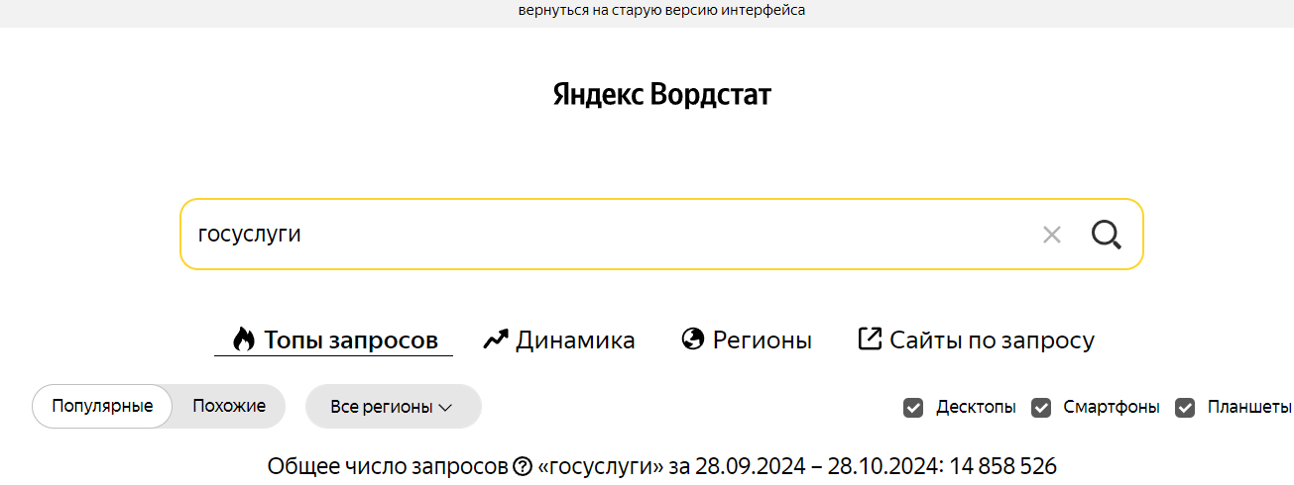
АНАЛИЗ ТРАФИКА ПОРТАЛА…
Портал госуслуг – 5-я цифровая экосистема в России по масштабу трафика и числу активных пользователей в сутки
зарегистрировано 115 млн учетных записей, 3,5 млн из них принадлежат юридическим лицам и ИП,
ежедневная аудитория портала превышает 11 млн человек,
в 2023 году оказано более 340 млн услуг – это на 100 млн больше, чем в 2022 году.
ДОКАЗАТЕЛЬНАЯ БАЗА ВОСТРЕБОВАННОСТИ РЕСУРСОВ ГОСУСЛУГ МОЖНО ПРОНАБЛЮДАТЬ ПО СЕРВИСАМ ОЦЕНКИ ПОСЕЩАЕМОСТИ САЙТОВ :
ЯндексВордстаст
Явебмастер

Slide 9
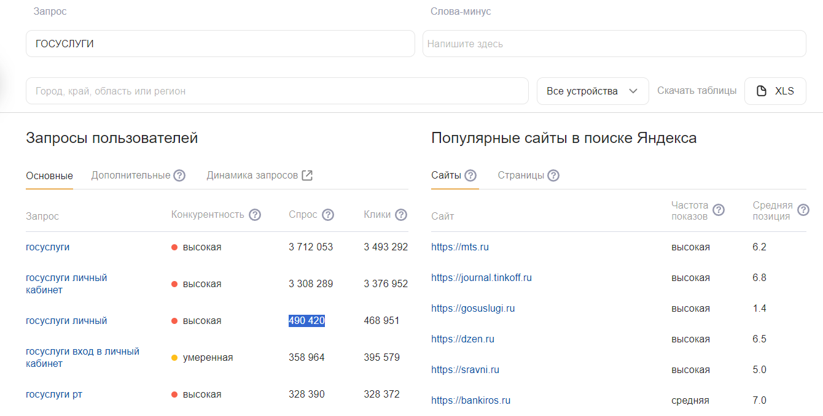
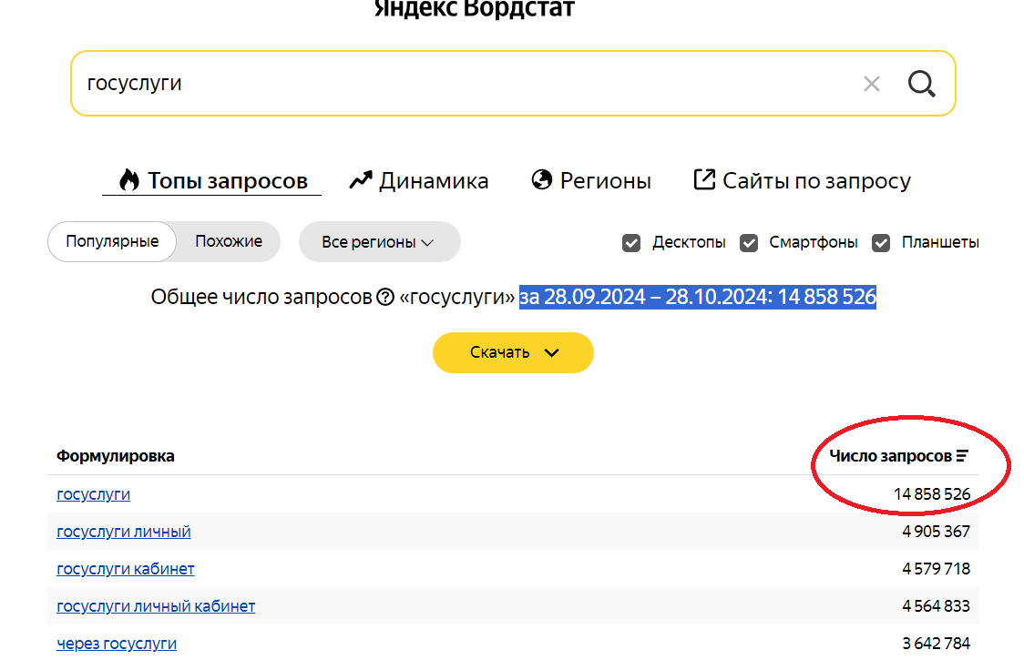
АНАЛИЗ ЗАПРОСОВ…

Slide 10
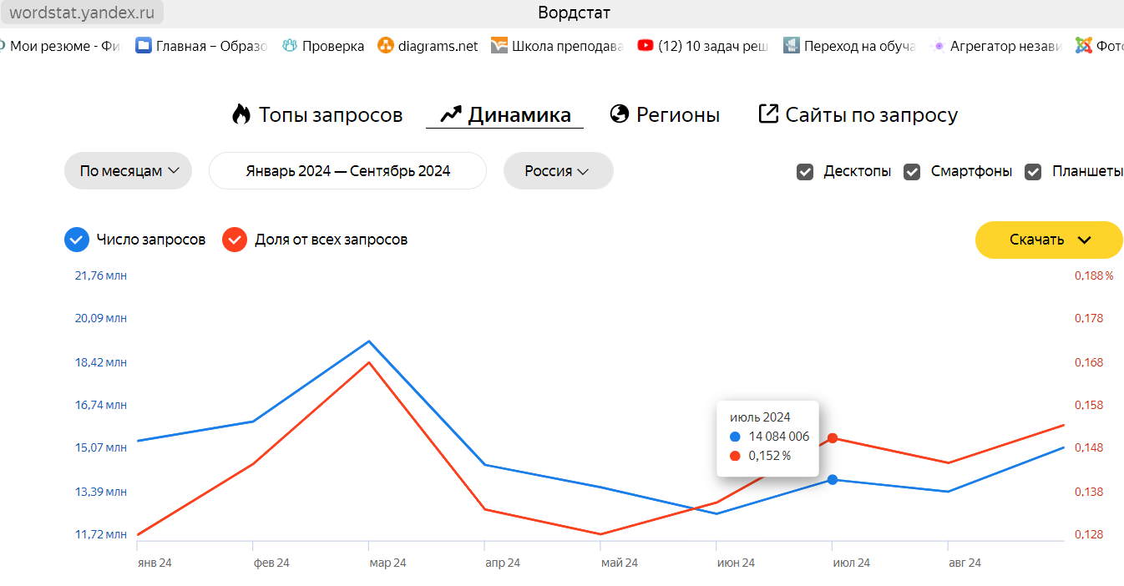
ИНФОГРАФИКА ЗАПРОСОВ

Slide 11
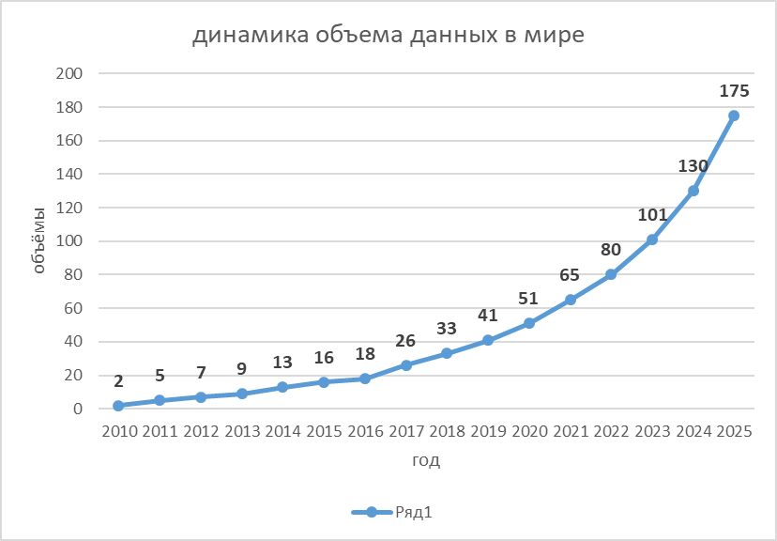
ПРОБЛЕМА : ДИНАМИКА РОСТА ДАННЫХ. КАК ХРАНИТЬ И ЧТО ДЕЛАТЬ?
По данным агентства по учёту, а оценки больших данных, мировые практики и человечество накопило около 51 зеттабайта (миллиард терабайтов) информации в 2020 году, по прогнозам к 2025 году число приближается до 175 зеттабайтам ежегодно

Slide 12
ВЫВОДЫ:
АНАЛИЗИРУЯ ДИНАМИКУ РОСТА ПОЛЬЗОВАТЕЛЕЙ ГОСУДАРСТВЕННЫХ ЦИФРОВЫХ УСЛУГ И НЕОБХОДИМОСТЬ ВНЕДРЕНИЯ ЦИФРОВЫХ ТЕХНОЛОГИЙ В РЕШЕНИЕ ЗАДАЧ ГОСУДАРСТВА И СУБЪЕКТА И ВОЗНИКЛА ПОТРЕБНОСТЬ В ТРАНСФОРМАЦИИ НАЦИОНАЛЬНОГО ПРОЕКТА.
ВЫДЕЛИЛИСЬ ЧЁТКИЕ ПАРАМЕТРЫ ИНФРАСТРУКТУРЫ И ИНТСРУМЕНТОВ ЕЁ РЕАЛИЗАЦИИ.
ЦИФРОВИЗАЦИЯ ГОСУДАРСТВЕННЫХ УСЛУГ ОБЕСПЕЧИВАЕТ ИХ ПРОЗРАЧНОСТЬ (АНТИКОРРУПЦИЮ), ЯВЛЯЕТСЯ ЧАСТЬЮ СОЦИАЛЬНОГО БЛАГА ДЛЯ СОВРЕМЕННОГО ЧЕЛОВЕКА.

